Slide 1
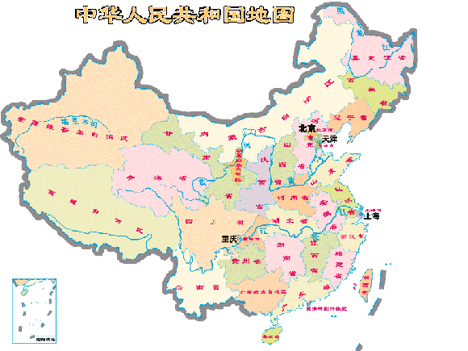
★北京
台湾

Slide 2
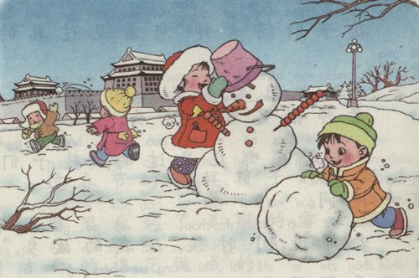
台湾省 商店 橱窗 指了指 接着 讲起 打雪仗 深情 铺着雪毯 披着银装

Slide 3

我是小老师
讲（ ） 打（ ） 指（ ）
接（ ） 惊（ ） 故（ ）
候（ ） 奇（ ） 省（ ）
店（ ） 橱（ ） 铺（ ）
毯（ ） 银（ ） 仗（ ）

Slide 4
我是小医生
1、小时 ，在我的故乡北京可以看到美丽的雪。
2、冬天，天上 着雪花，地上 着雪毯，树上 着银装。
3、小伙伴们在雪地上 雪人、 雪仗，玩的可高兴了！
后
候
铺
飘
披
铺
飘
披
打
堆
堆
打

Slide 5
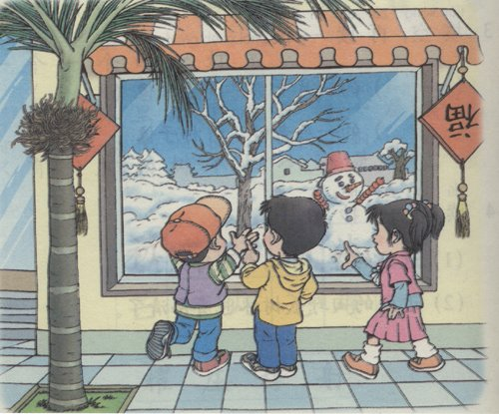

Slide 6
在我国台湾省，是很难看到雪的。
过春节的时候，孩子们在商店的橱窗里看到了美丽的雪景。那是用洁白的棉花做成的。

Slide 8
在我国台湾省，是很难看到雪的。
过春节的时候，孩子们在商店的橱窗里看到了美丽的雪景。那是用洁白的棉花做成的。

Slide 9

打
指
接

Slide 10
过春节的时候，孩子们在商店的橱窗里看到了美丽的雪景。那是用洁白的棉花做成的。
冬天，天上飘着雪花，地上铺着雪毯，树上披着银装，到处一片洁白。小伙伴们在雪地上堆雪人、打雪仗，玩得可高兴了！

Slide 11
孩子们问老师：“您看见过真的雪吗？”
“您是在哪儿见过的？”孩子们惊奇地问。
“北京离这儿很远吧？”孩子们问。
孩子们争着问老师：“什么时候能带我们到北京去看看真的雪呢？”
惊奇
争

Slide 12
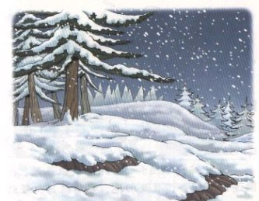

Slide 13
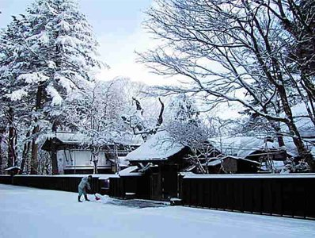

Slide 14
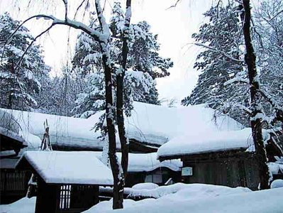

Slide 17
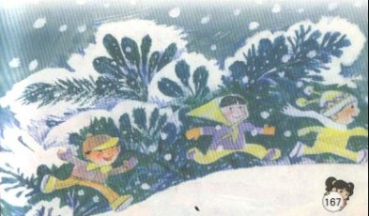

Slide 18
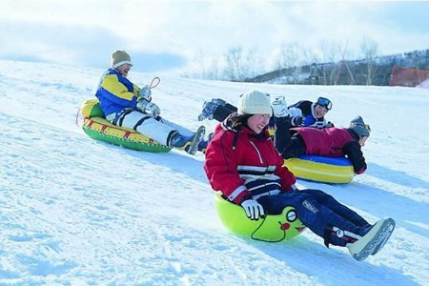

Slide 19
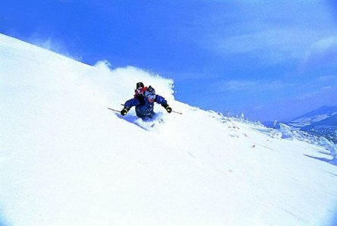

Slide 20
堆雪人
打雪仗
滚雪球

Slide 21
冬天，天上飘着雪花，地上铺着雪毯，树上披着银装，到处一片洁白。小伙伴们在雪地上堆雪人、打雪仗，玩得可高兴了！

Slide 22
孩子们争着问老师：“什么时候能带我们到北京去看看真的雪呢？”
争
老师望望大家，深情地说：“那里的小朋友正 着你们去和他们一起玩儿呢！”
盼

Slide 23
★北京
温州
台湾

Slide 24
欢迎台湾小朋友
一只船，扬白帆，
飘呀飘呀到台湾。
接来台湾小朋友，
到我学校玩一玩，
伸出双手紧紧握，
热情的话儿说不完。

Slide 25
讲
惊
候

Slide 26
奇

